Slide 1
PROGRAMACIÓN EN AMBIENTE WEB II
Universidad Técnica Nacional
Por: Efrén Jiménez Delgado
2016

Slide 2
Agenda
Presentación
Cliente – Servidor
IIS
Katana
OWIN
MVC

Slide 3
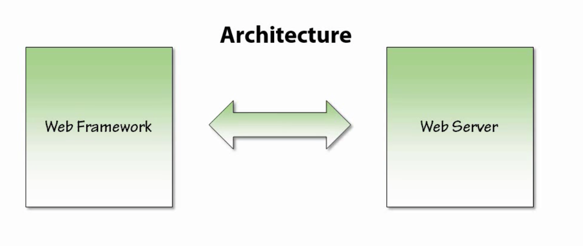
Cliente - Servidor

Slide 4
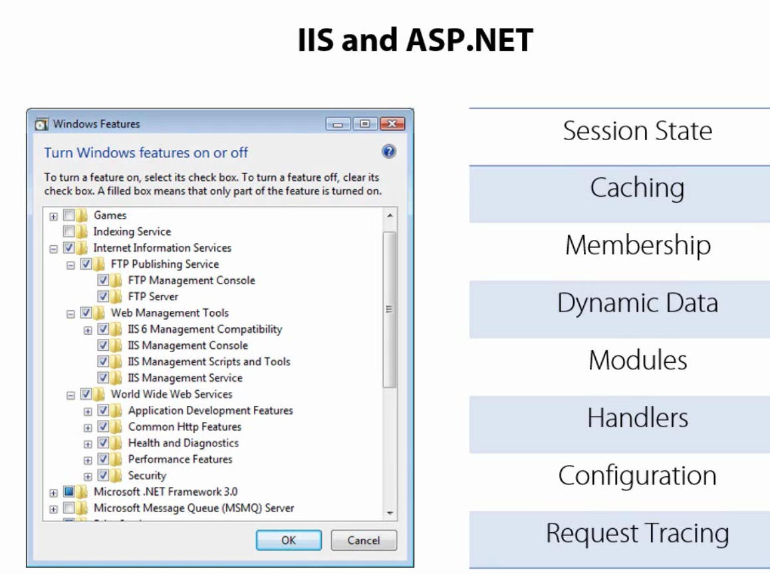
IIS

Slide 5
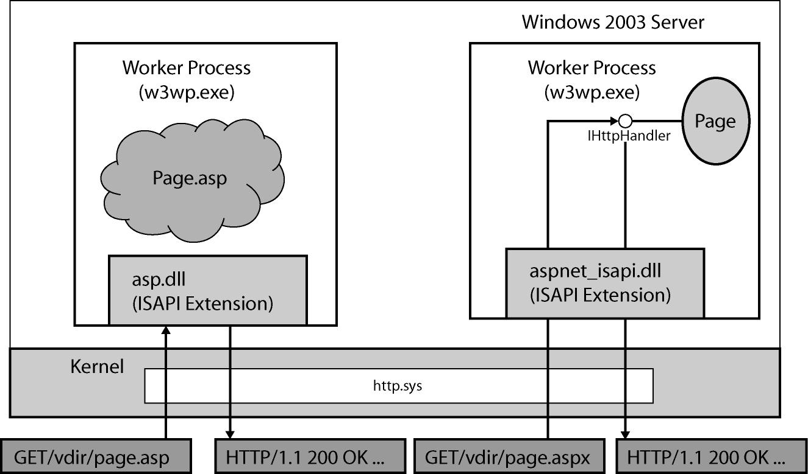
IIS

Slide 6
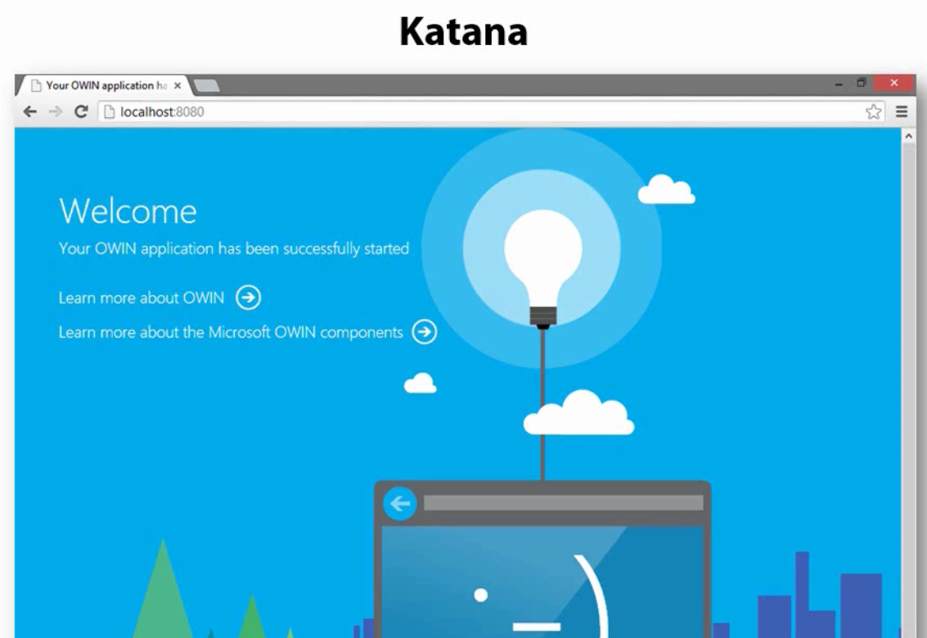
Katana

Slide 7
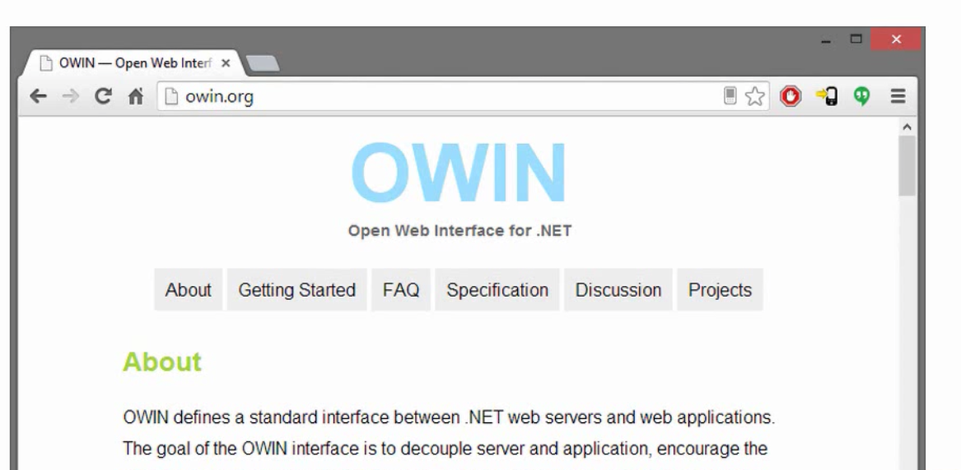
OWIN

Slide 8
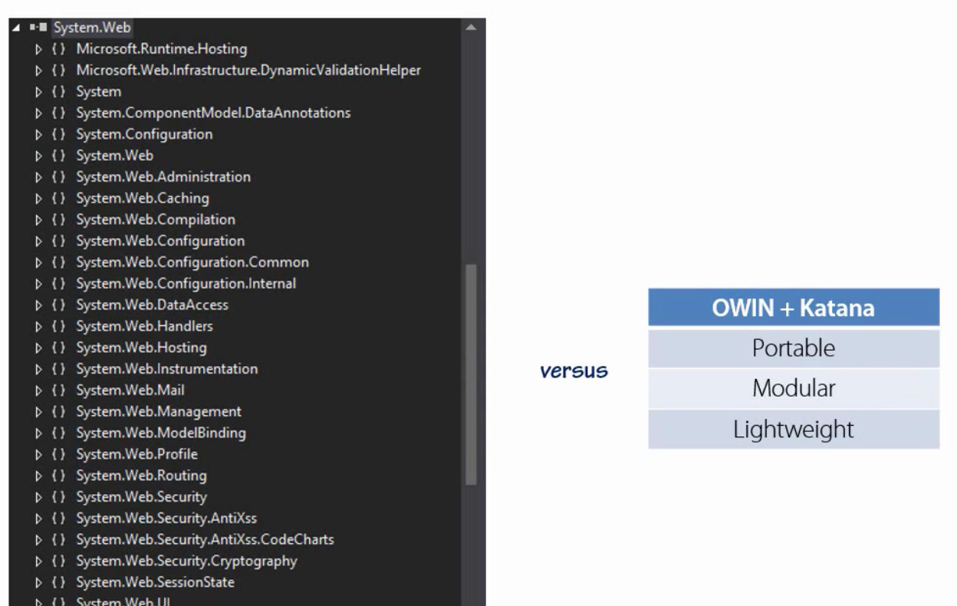
OWIN

Slide 9
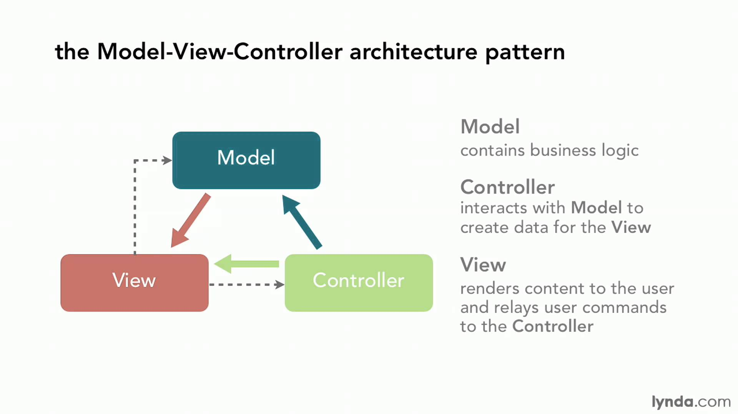
MVC

Slide 10
Bibliografía
https://msdn.microsoft.com/es-es/library/dd381412(v=vs.108).aspx
http://www.asp.net/mvc

